Slide 1
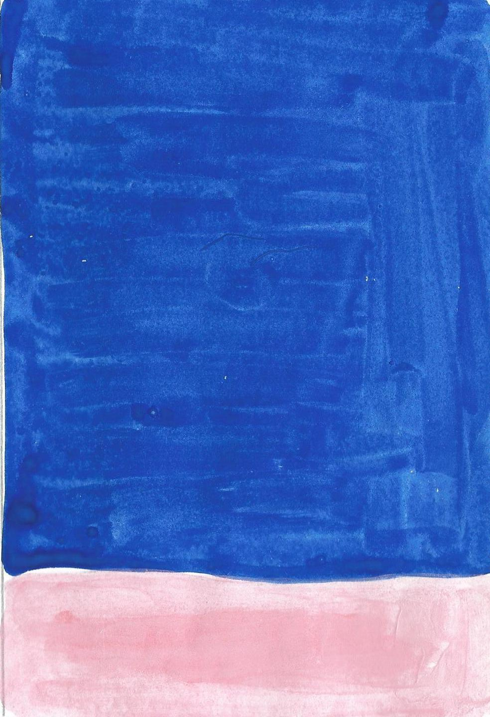
4 класс.
Для любознательных. Китайский рисунок кистью. Пуантилизм (основы техники)
Пишем фон:
вверху – тёмно-синим
внизу - розовым

Slide 2
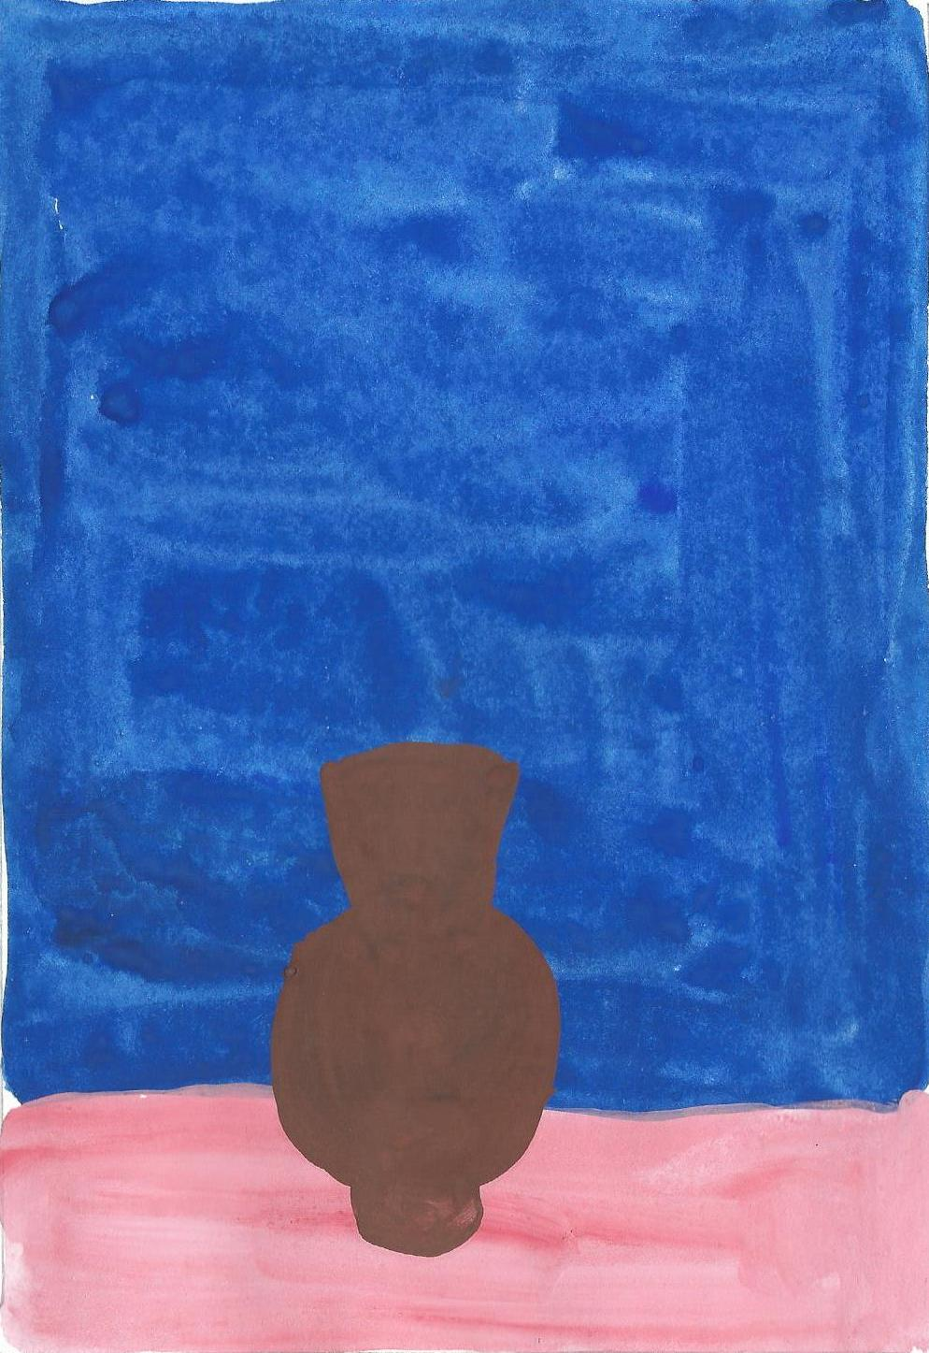
Пишем подмалёвок вазы:
основа – шар,
затем добавляем подставку и верхнюю часть

Slide 3
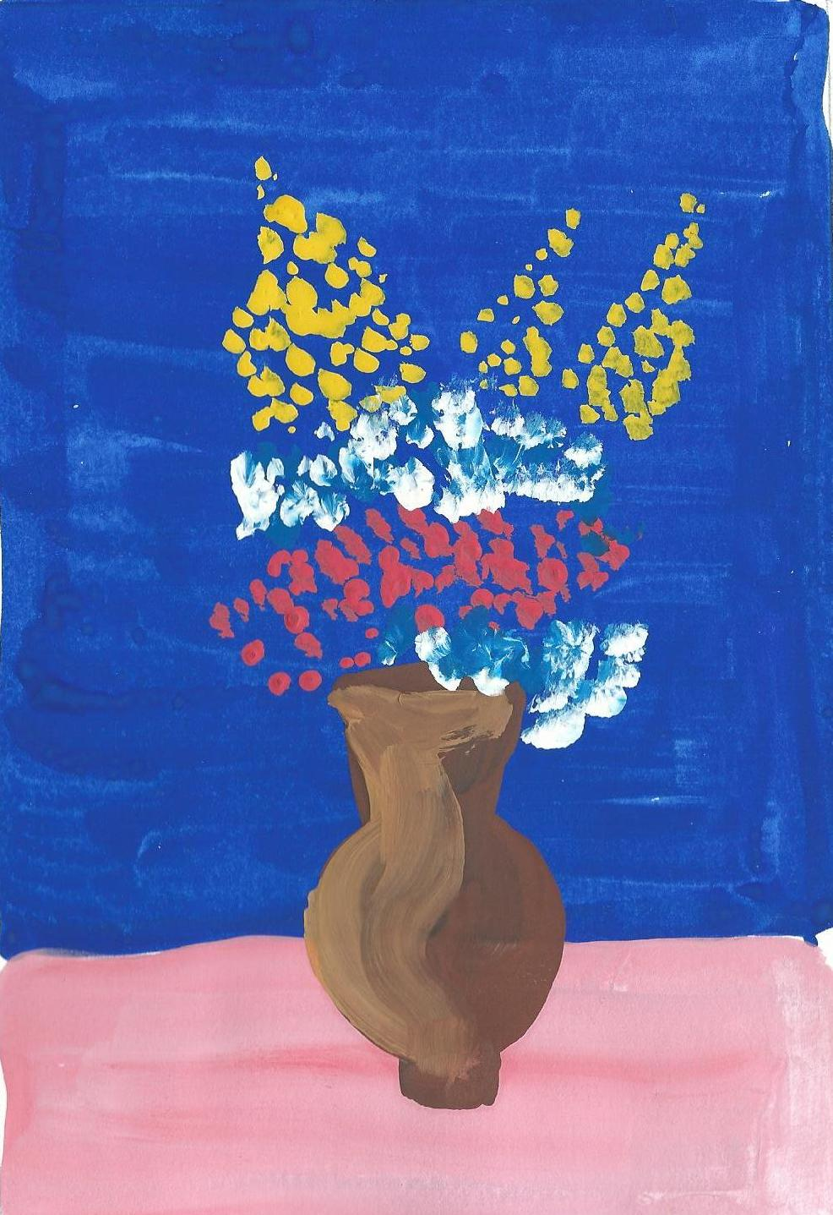
Намечаем точечным рисунком будущий букет – цветы двух-трёх оттенков

Slide 4
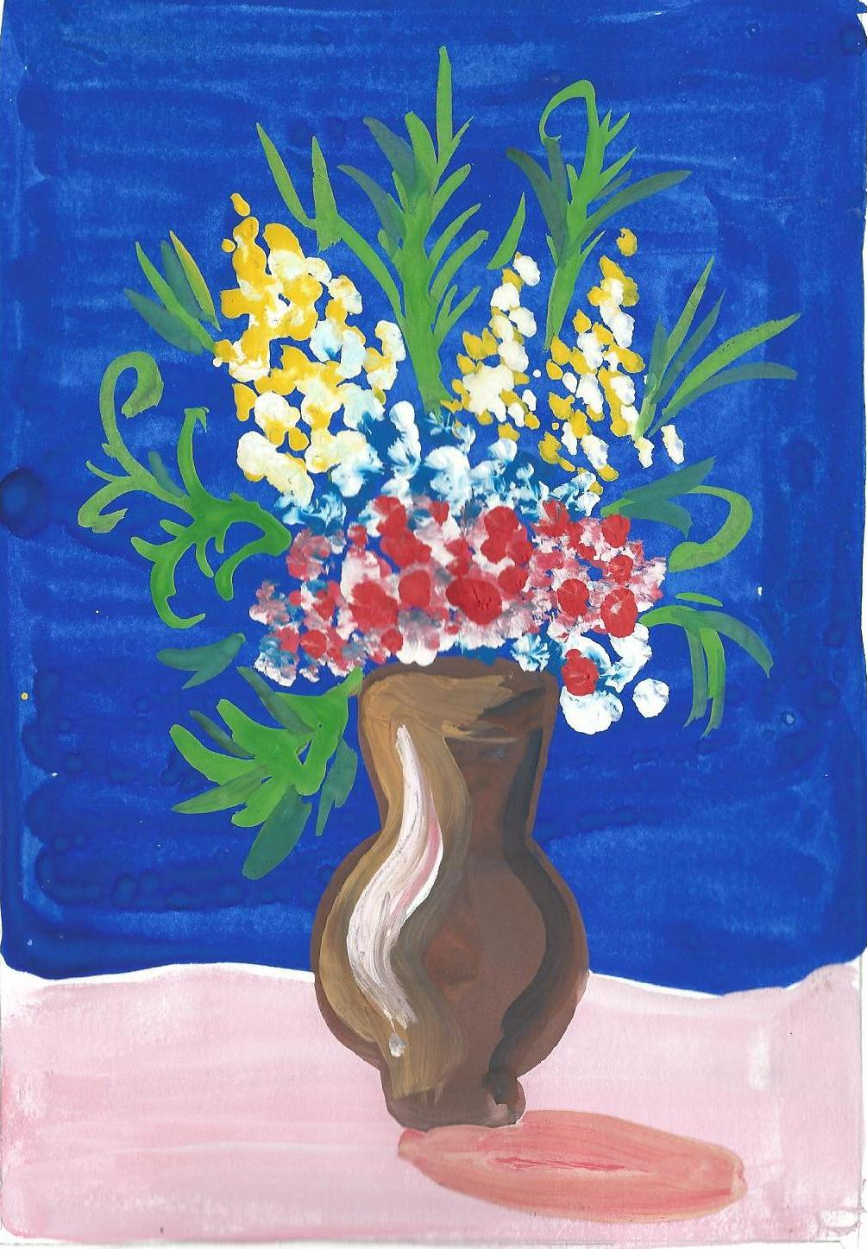
Прорисовываем тонкой кистью мелкие детали – веточки и травинки.
«Добавляем» вазе объём – показываем тень, полутень, свет, блик, падающую тень

